Slide 1
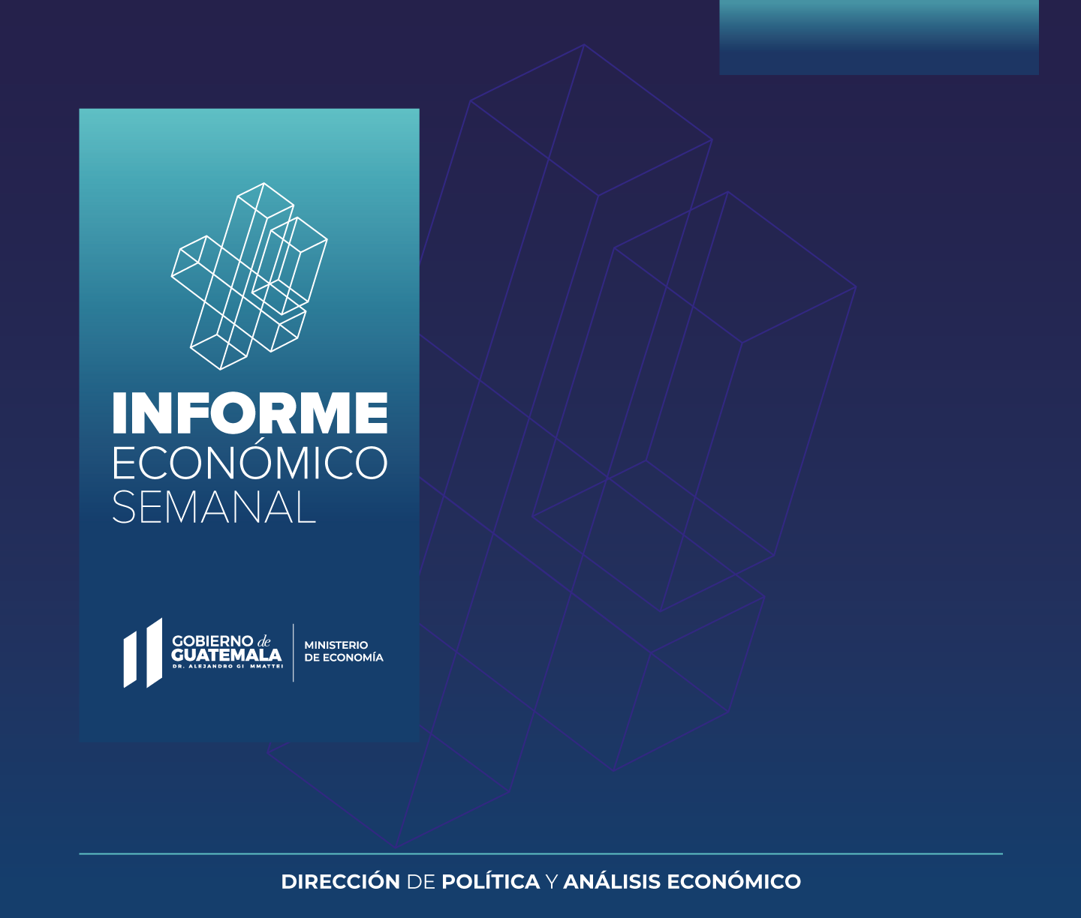


22 de enero 2024
Conozca lo más relevante:
Variación del Índice de Impuestos Internos al 31 de diciembre de 2023: 2.0% (página 20)
Variación del Índice de Impuestos Externos al 31 de diciembre de 2023: -5.4% (página 20)
Montos en Circulación al 19 de enero de 2024: Q1,913.97 millones (página 26)
Valores en Custodia al 19 de enero de 2024: Q77,760.81 millones (página 26)

